Slide 1
Общее количество памятных мест, посвященным событиям (личностям) периода Великой Отечественной войны, а также памяти воинов-интернационалистов, - 54:
8 мемориальных досок
24 памятников в честь погибших в годы Великой Отечественной войны земляков
22 иных памятников, памятных знаков, посвященных событиям военной истории

Slide 2
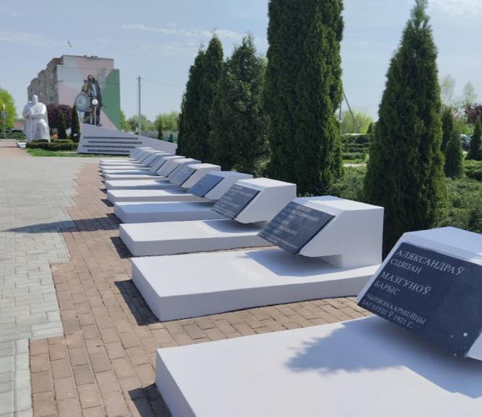
Мемориальный комплекс советским активистам, воинам, партизанам и подпольщикам, историко-культурная ценность (шифр 613Д000280), № 1533, воинское захоронение, братская могила,
г.Любань, ул. Первомайская
Состоит из скульптуры коленопреклоненного воина, пирамидального блока с надписями-посвящениями, 11 надгробий.
Скульптура воина выполнена из бетона высотой 4,5 м. На сторонах треугольного пирамидального блока нанесены надписи-посвящения. Надмогильные сооружения выполнены из бетона, постаменты - с мраморными табличками с надписями у изголовья.
Комплекс возведен в 1967 г. (реконструкция в 2004, 2020 г.)
Охранная зона – 92 х 28 м.
В могилах захоронено 14 человек, из них 3 военнослужащих, 9 участников сопротивления и 2 иные категории (красноармейцы, погибшие в 1921 году)
Из них известных – 13 .
Закрепленные организации по уходу: РУП «Любанское ЖКХ», центр банковских услуг №613 ОАО «Сберегательный банк «Беларусбанк», ГУО «Любанская детская школа искусств», ГУО «Гимназия №1 г. Любани»

Slide 3
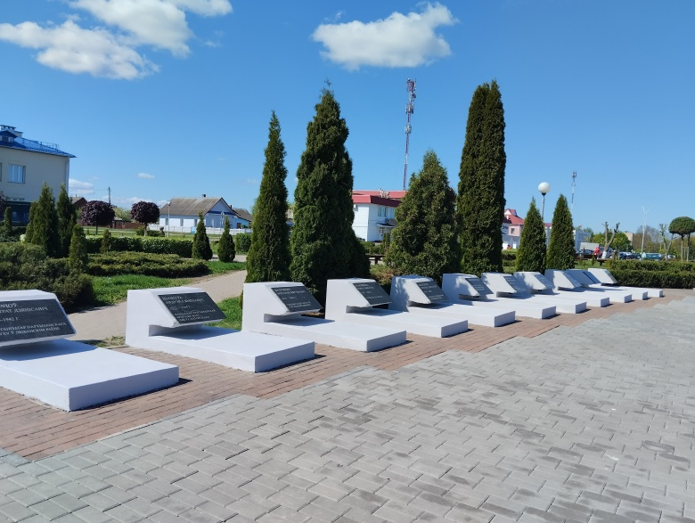
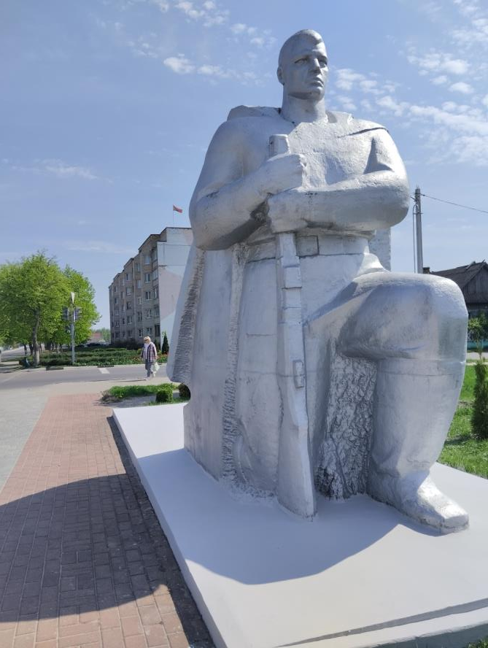
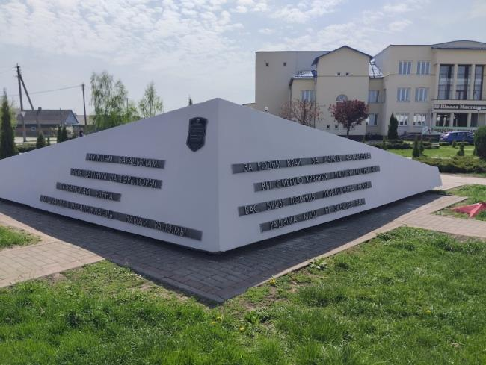
Мемориальный комплекс советским активистам, воинам, партизанам и подпольщикам, историко-культурная ценность (шифр 613Д000280), № 1533, воинское захоронение, братская могила,
г.Любань, ул. Первомайская

Slide 4
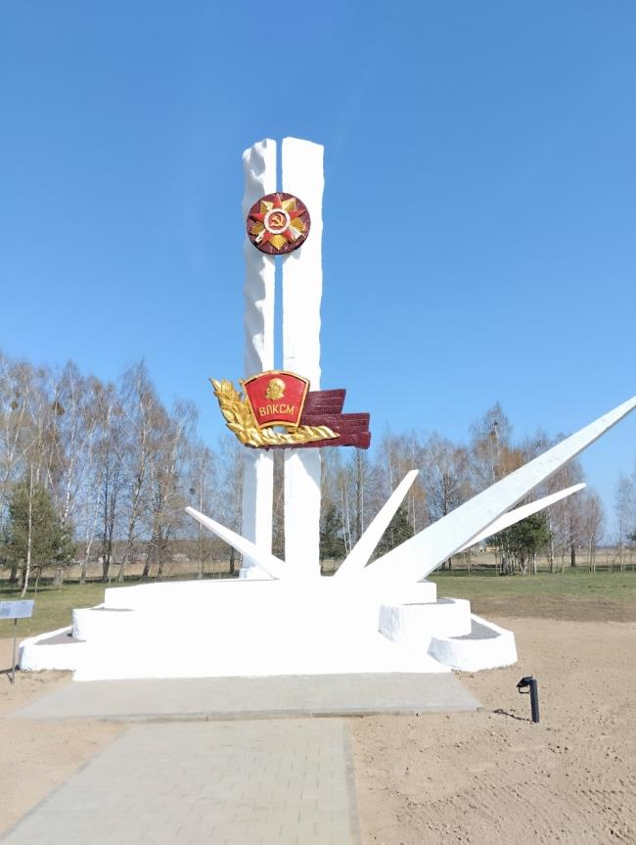
Мемориальный комплекс «Комсомольцам и молодежи Любанщины», г. Любань, ул. Боровика
Комплекс возведён в честь события: Любанская районная комсомольская организация за мужество и отвагу, проявленные комсомольцами и молодежью Любанщины в годы Великой Отечественной войны, награждена в 1968 году орденом Отечественной войны І степени, а также за активную работу по воспитанию молодежи и в связи с 50-летием ВЛКСМ. Скульптурная группа состоит из центрального обелиска, на котором изображены комсомольский значок и орден Отечественной войны І степени, и расположенных вдоль аллеи 7 стел с изображением орденов, которыми был награжден комсомол.
Высота главной стелы 7 м, высота стел, установленных вдоль дорожки, 2 м. Выполнение из бетона.
Комплекс возведен в 1989 г.
Охранная зона – 20 х 65 м
Закрепленные организации по уходу: РУП «Любанское ЖКХ», Любанская районная организация ОО «БРСМ», ОАО «Рыбокомбинат «Любань», ГУО «Средняя школа №3 г.Любани имени Геннадия Леонидовича Сечко»

Slide 5
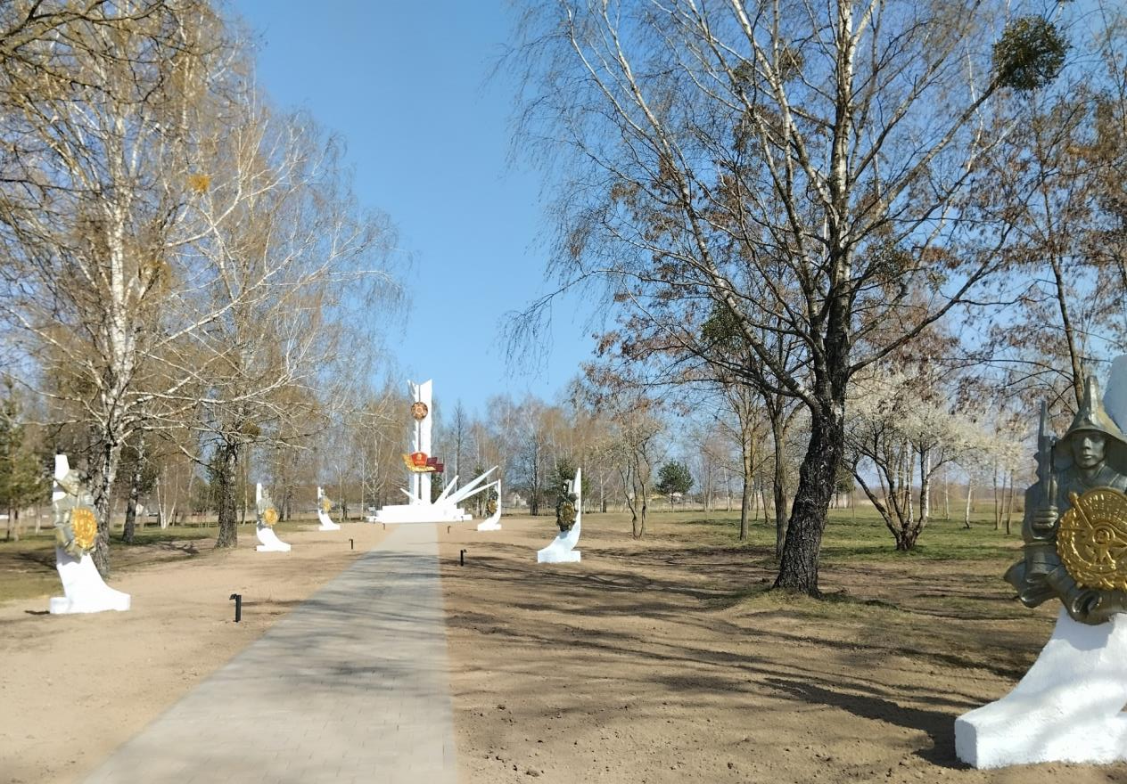
Мемориальный комплекс «Комсомольцам и молодежи Любанщины»

Slide 6
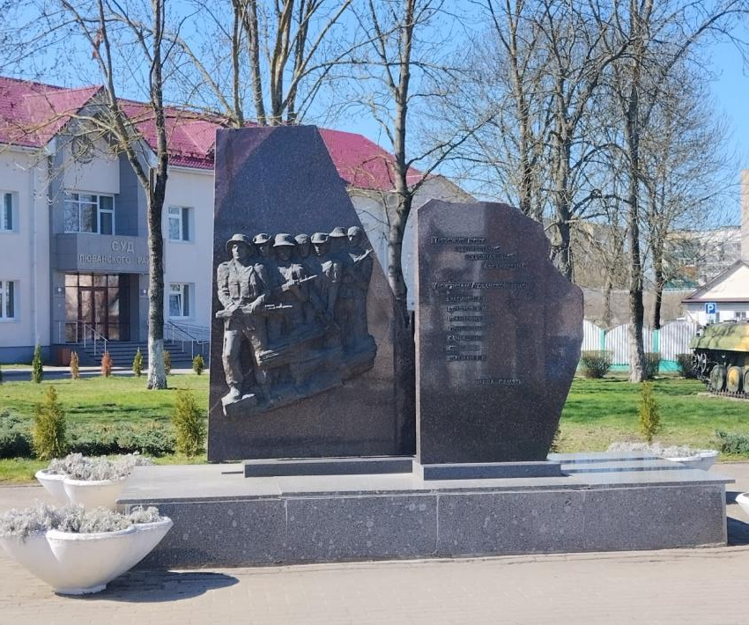
Памятник погибшим воинам-интернационалистам Любанщины, г. Любань, ул. Первомайская
Памятник в виде стелы, состоящей из двух вертикальных плит: на левой нанесено барельефное изображение воинов, на правой - надписи с перечислением фамилий погибших воинов-интернационалистов уроженцев Любанского района.
Высота 2,2 м.
Выполнен из гранита.
Памятник переустановлен в 2006 г.
Охранная зона – 15 х 15 м
Закрепленные организации по уходу: РУП «Любанское ЖКХ», Любанский УЭС Солигорского зонального узла электросвязи Минского филиала РУП «БЕЛТЕЛЕКОМ», Любанский УПС Солигорского регионального узла почтовой связи Минского филиала РУПС «БЕЛПОЧТА»

Slide 7
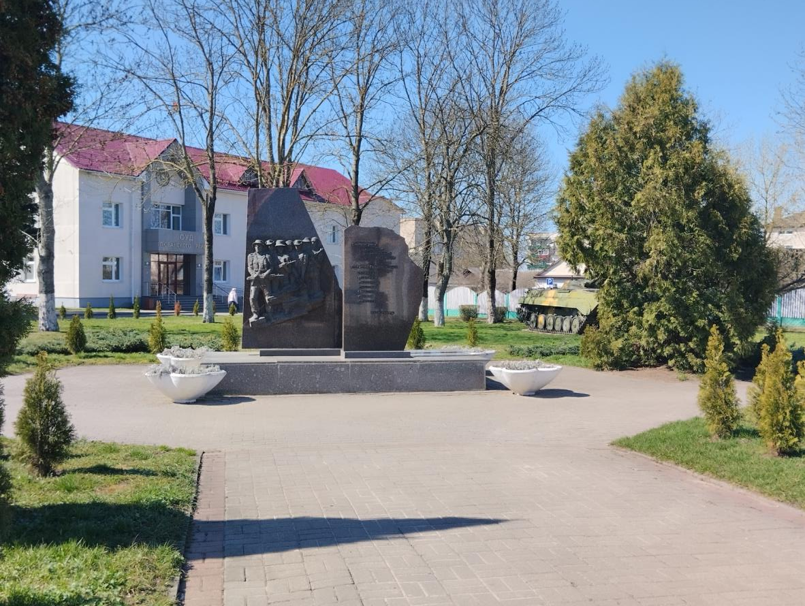
Памятник погибшим воинам-интернационалистам Любанщины, г. Любань

Slide 8
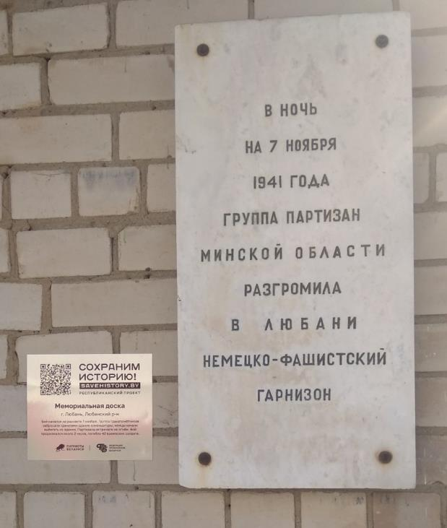
Мемориальная доска в честь разгрома партизанами немецкого гарнизона 7 ноября 1941 г.,
г. Любань, ул. Калинина, 2
Мемориальная доска в честь партизан участников разгрома немецко-полицейского гарнизона в ночь с 6 на 7 ноября 1941 года в городском посёлке Любань.
Размеры 0,4 х 0,8 м.
Выполнен из мрамора.
Установлена в 1965 г.
Закрепленные организации по уходу: ГУ «Любанский музей народной славы»

Slide 9
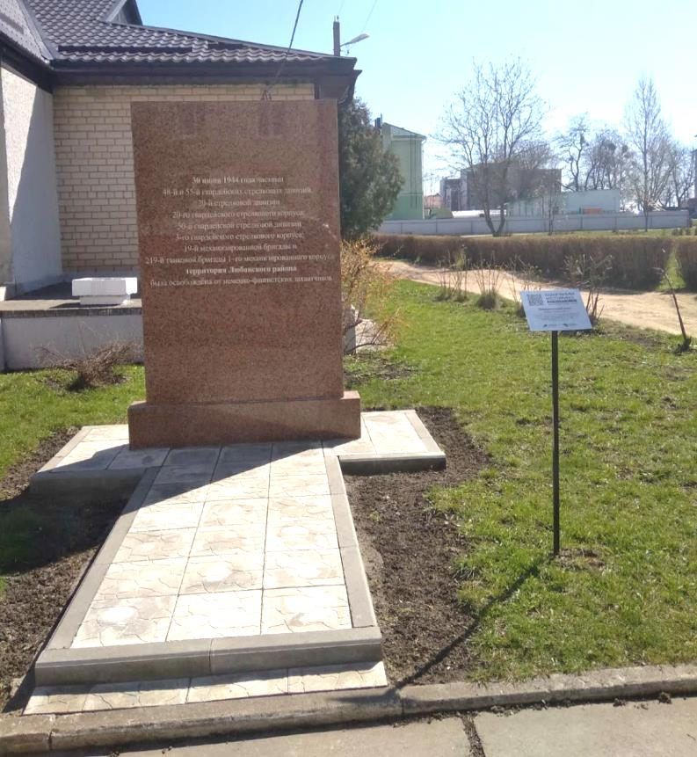
Мемориальный знак в честь освободителей территории Любанского района от немецко-фашистских захватчиков 30 июня 1944 г.,
г. Любань, ул. Калинина
Представляет собой стелу из вертикальной плиты, на которой нанесен текст
Размеры 1,20 х 2 м.
Выполнен из гранита.
Установлен в 1965 г. (реконструкция в 2022 году)
Охранная зона – 3 х 3 м
Закрепленные организации по уходу: РУП «Любанское ЖКХ», ГУ «Любанский музей народной славы»

Slide 10
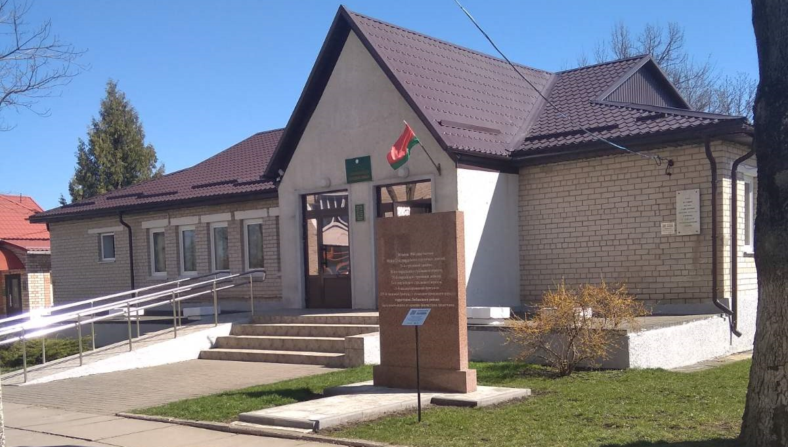
Мемориальный знак в честь освободителей территории Любанского района от немецко-фашистских захватчиков 30 июня 1944 г.

Slide 11
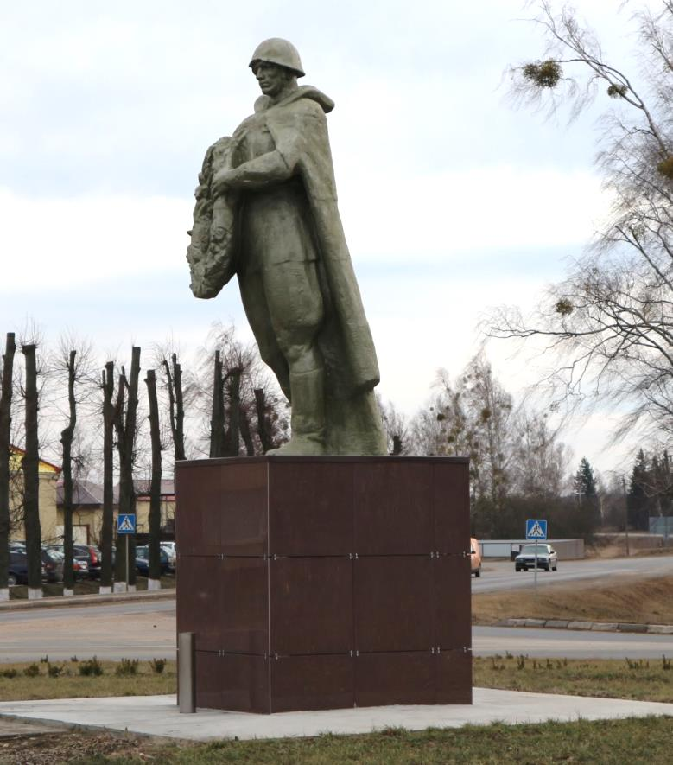
Памятник «Воин с венком» в честь Победы в Великой Отечественной войне,
г. Любань, ул. Социалистическая
Ростовая фигура воина, который держит перед собой венок. Фигура воина установлена на постамент.
Выполнен из бетона. Постамент облицован плиткой
Размер постамента 1,5 х 1,5 х 1м, высота скульптуры 3 м
Установлен в 1968 г. (ремонт в 2023 году)
Охранная зона – 20 х 20 м
Закрепленные организации по уходу: РУП «Любанское ЖКХ», Любанский филиал ОАО «Слуцкий сыродельный комбинат»

Slide 12
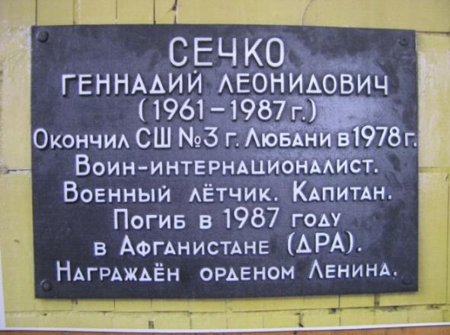
Мемориальная доска в память о воине-интернационалисте Сечко Г.Л.,
г. Любань, пер. Пролетарский, 3
Мемориальная доска в память о воине-интернационалисте Геннадии Леонидовиче Сечко, чье имя носит учреждение образования. Табличка установлена на входной группе здания школы.
Размеры 0,8 х 0,45 м.
Выполнена из металла.
Установлена в 2006 г.
Закрепленные организации по уходу: ГУО «Средняя школа № 3 г. Любани имени Геннадия Леонидовича Сечко»

Slide 13
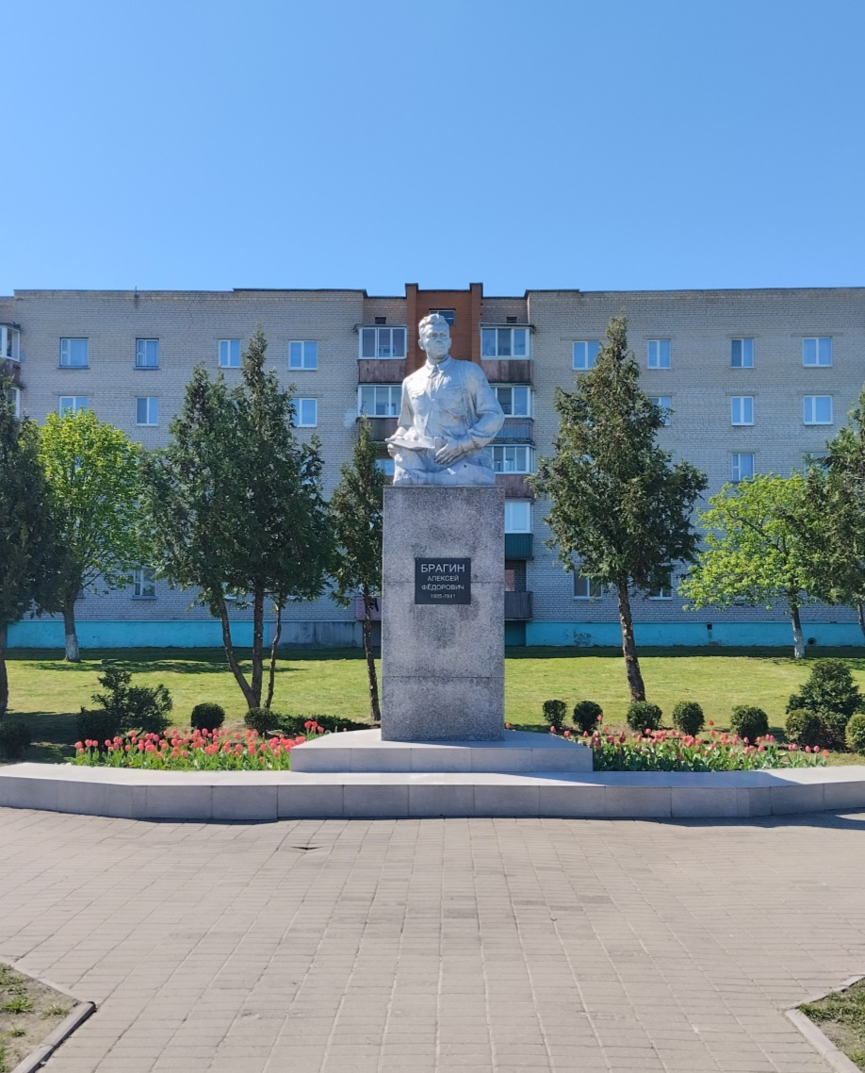
Бюст Брагина А.Ф.,
г. Любань, ул. Первомайская
Поясной скульптурный портрет на постаменте.
Скульптура выполнена из бетона, постамент облицован гранитными плитами.
Размер постамента 2,5 х 2 х 3 м, высота скульптуры 2 м
Установлен в 1964 г. (переустановлен в 2005 году, ремонт в 2023 году)
Охранная зона – 15 х 15 м
Закрепленные организации по уходу: РУП «Любанское ЖКХ», государственное лесохозяйственное учреждение «Любанский лесхоз», Любанское районное потребительское общество

Slide 14
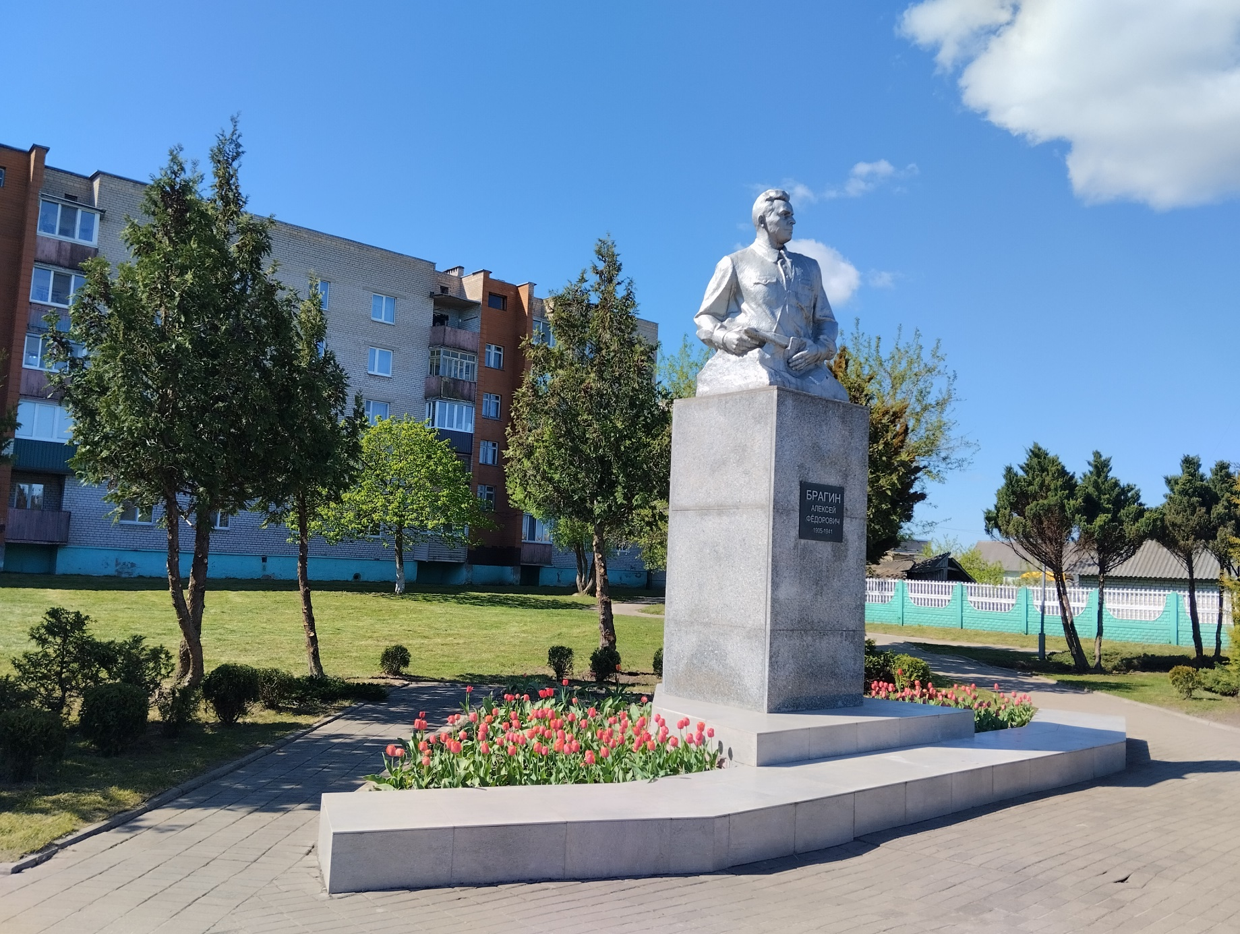
Бюст Брагина А.Ф., г. Любань

Slide 15
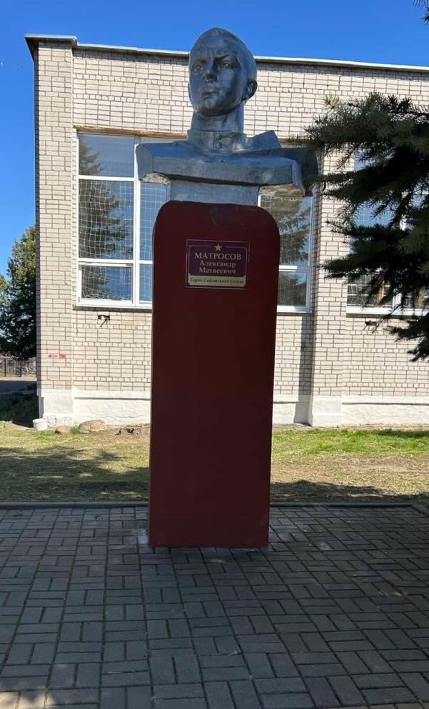
Бюст Матросова А.М.,
г. Любань, пер. Полевой, 7
Погрудный скульптурный портрет, установленный на постамент. Памятник установлен на территории учреждения образования.
Выполнен из бетона.
Высота скульптуры 3,2 м
Установлен в 1983 г.
Охранная зона – 1,5 х 1,5 м
Закрепленные организации по уходу: ГУО «Средняя школа № 1 г. Любани»

Slide 16
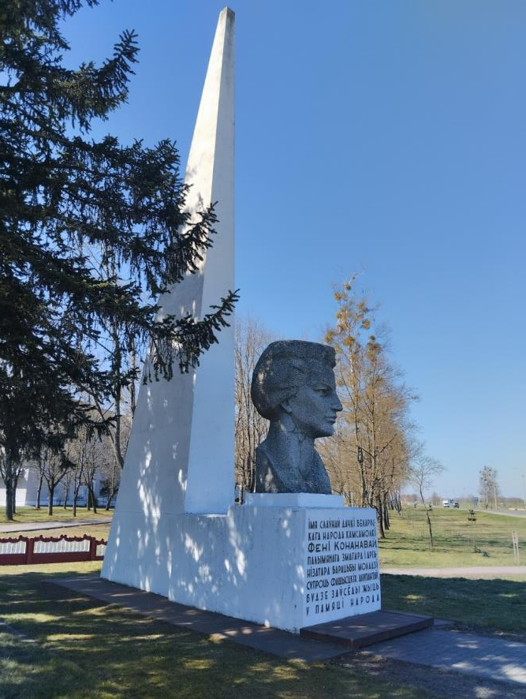
Бюст Кононовой Ф.Г. с обелиском,
г. Любань, ул. Боровика
Памятник представляет скульптурный портрет, установленный на постамент, и обелиск. На постаменте нанесена надпись.
Памятник выполнен из бетона.
Размер постамента 3 х 1,2 х 1,6 м, высота скульптуры 2,2 м, высота обелиска 13 м
Установлен в 1966 г.
Охранная зона – 6 х 20 м
Закрепленные организации по уходу: РУП «Любанское ЖКХ», учреждение образования «Любанский государственный колледж»

Slide 17
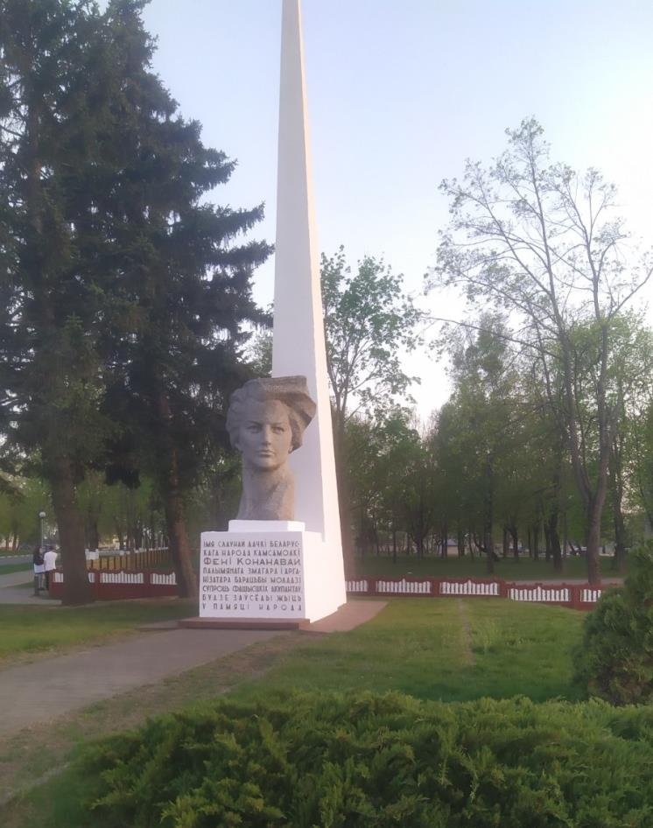
Бюст Кононовой Ф.Г. с обелиском, г. Любань

Slide 18
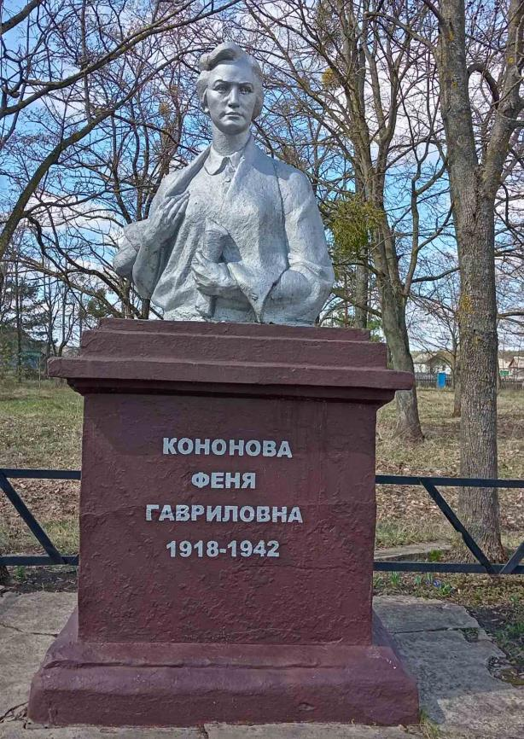
Бюст Кононовой Ф.Г.,
д. Нежин, переул.Школьный
Памятник представляет поясной скульптурный портрет, установленный на постамент.
Памятник выполнен из бетона.
Размер постамента 1,6 х 1,6 х 1,7м, высота бюста 1,25 м
Установлен в 1968 г.
Охранная зона – 3 х 4 м
Закрепленные организации по уходу: ОАО «БВО», ГУО «Коммунаровская средняя школа имени Янки Купалы»

Slide 19
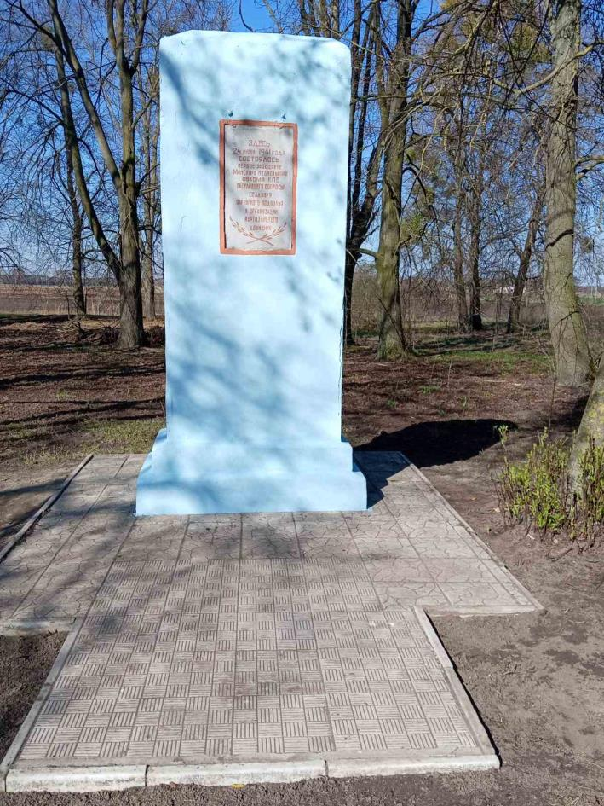
Мемориальный знак на месте проведения первого заседания Минского подпольного обкома КП(б)Б 24 июля 1941 г,
д. Красная Поляна, ул. Южная
Памятник выполнен из бетона.
Размер постамента 1,6 х 1,6 х 1,7м, высота бюста 1,25 м
Установлен в 1966 г.
Охранная зона – 3 х 4 м
Закрепленные организации по уходу: ОАО «Имени К.И.Шаплыко», Сосновская сельская библиотека

Slide 20
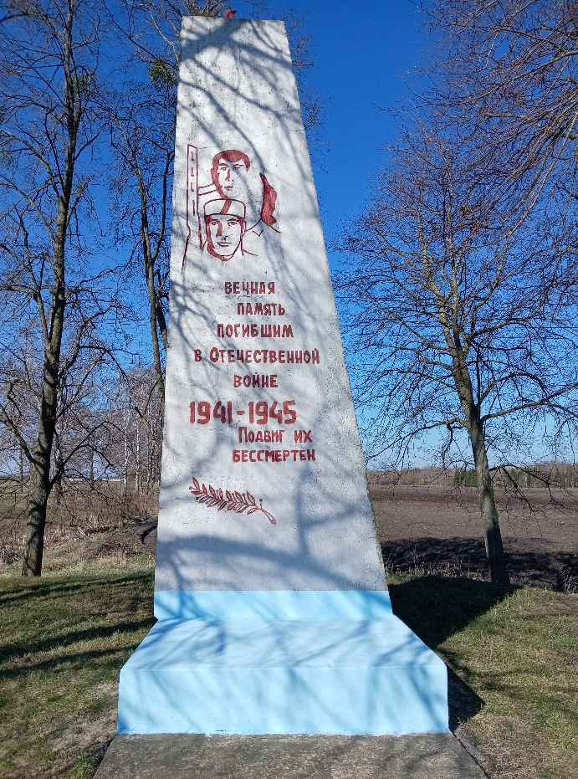
Обелиск в честь 20-летия Победы над немецко-фашистскими захватчиками в годы Великой Отечественной войны,
Коммунаровский сельсовет,
автодорога Р-57, участок № 2
Памятник в виде стелы с надписями-посвящениями и графическим рисунком. К подножию ведет лестница.
Памятник выполнен из бетона.
Высота памятника 16 м
Установлен в 1965 г.
Охранная зона – 3 х 4 м
Закрепленные организации по уходу: ОАО «Имени К.И.Шаплыко», ГУО «Сосновская средняя школа № 1 Любанского района»

Slide 21
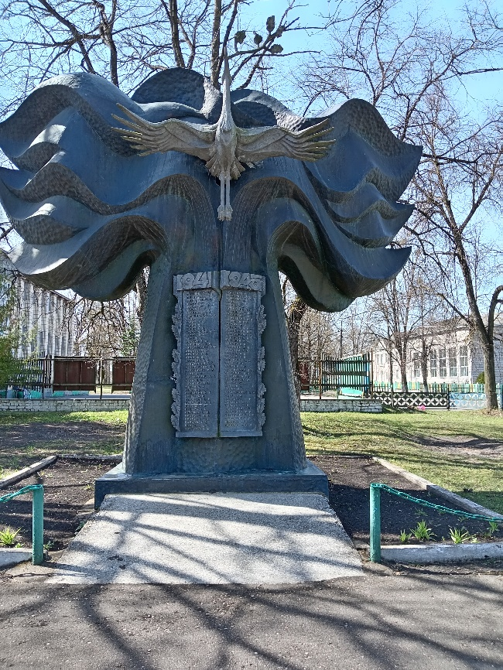
Памятник «Древо жизни» погибшим землякам в годы Великой Отечественной войны,
аг. Сосны, ул. Лесная
Памятник выполнен в виде стилизованного дерева с изображением птицы, в центре размещается плита с нанесенными фамилиями погибших.
Памятник выполнен из бронзы.
Высота памятника 5,7 м, ширина у основания 1,8 м
Установлен в 1990 г.
Охранная зона –2 х 2 м
Закрепленные организации по уходу: ОАО «Имени К.И.Шаплыко», ГУК «Любанский районный центр культуры» (Сосновский сельский Дом культуры), ГУО «Сосновская средняя школа №1 Любанского района»

Slide 22
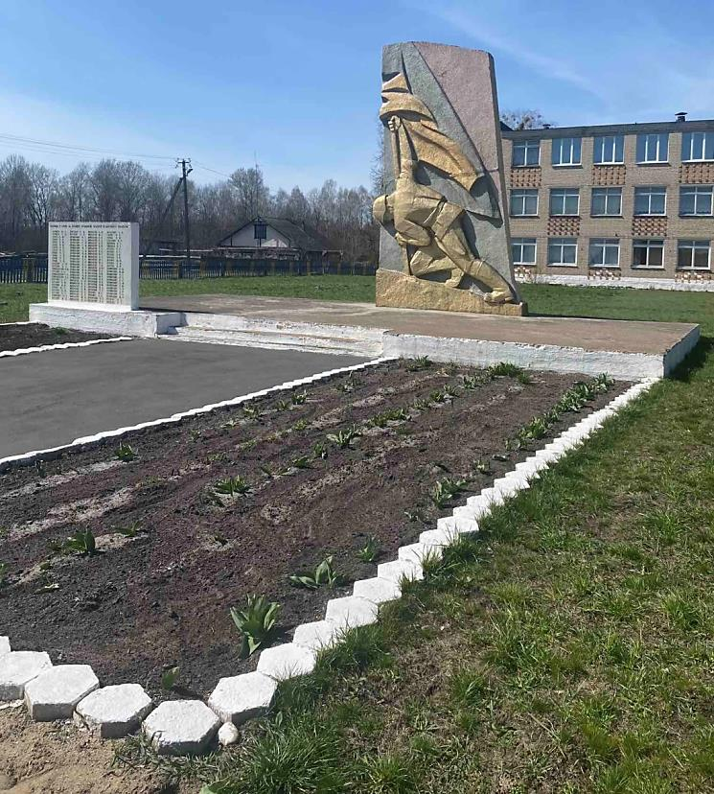
Памятник погибшим землякам в годы Великой Отечественной войны,
д. Кузьмичи, ул. Центральная, 74
Памятник представляет собой группу из вертикальной плиты с барельефным изображением воина со знаменем и вертикальной плиты с нанесенными на ней фамилиями погибших.
Памятник выполнен из бетона.
Размер плиты с изображением 3,5 х 2 м
Установлен в 1971 г.
Охранная зона –10 х 3 м
Закрепленные организации по уходу: ОАО «БВО», ГУО «Кузьмичская средняя школа Любанского района»

Slide 23
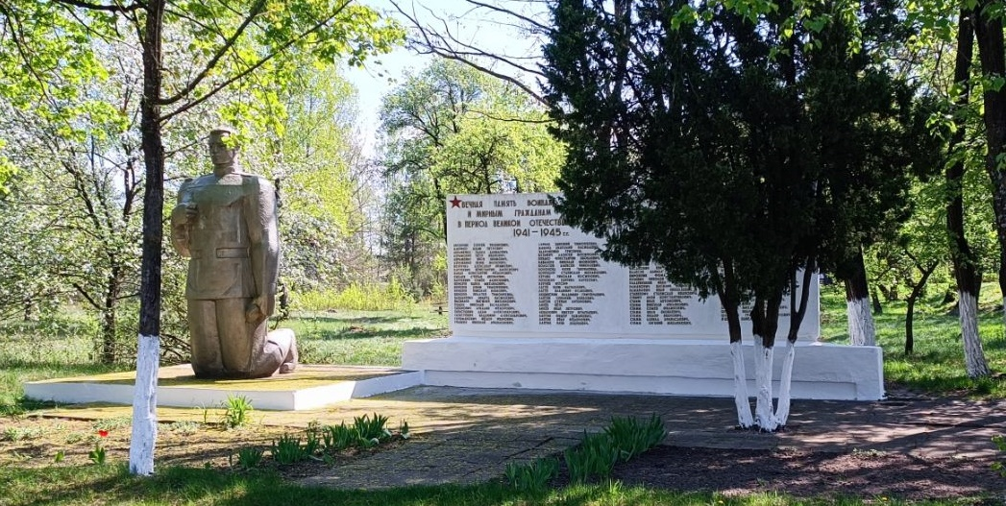
Памятник погибшим землякам в годы Великой Отечественной войны,
д. Коммуна
Памятник представляет собой группу из фигуры воина, стоящего на коленях, и вертикальной плиты с нанесенными на ней фамилиями погибших.
Памятник выполнен из бетона.
Высота памятника 3 м
Установлен в 1971 г.
Охранная зона –10 х 5 м
Закрепленные организации по уходу: ОАО «БВО», ГУО «Коммунаровская средняя школа имени Янки Купалы»

Slide 24
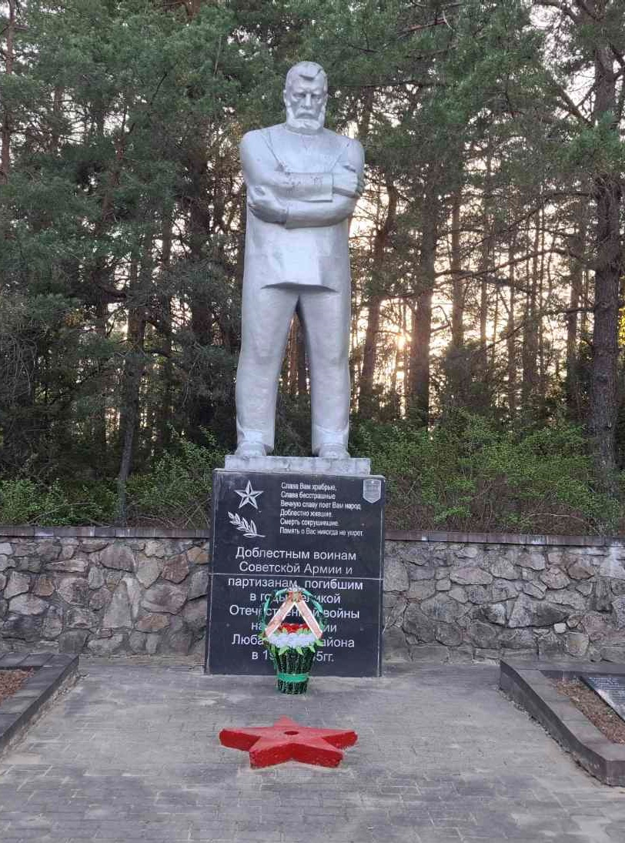
Мемориальный комплекс «Остров Зыслов», историко-культурная ценность (шифр 613Д000292), захоронение №1538, воинское захоронение, братская могила, Малогородятичский сельский совет, д.Старосек
Памятник на захоронении представляет собой комплекс из скульптуры «Скорбящий старик» на постаменте (высотой 5 м). В постаменте на мраморной плите надпись. За скульптурой установлена каменная плита в виде ограждения. У подножия находятся 8 надгробных мраморных плит, на 7 из которых нанесены фамилии захороненных в братской могиле. У подножия скульптуры имеется звезда для зажигания вечного огня.
Памятник (скульптура) выполнен из бетона, постамент и плиты – гранит.
Установлен в 1969 г. (реконструкция в 2009 году)
Охранная зона – 25 х 15 м
В могиле захоронено 296, из них 47 военнослужащих, 249 участников сопротивления.
Из них известных – 296.
Закрепленные организации по уходу: СУ «Загальский», ОАО «МАПИД», Малогородятичский сельисполком, ГУО «Малогородятичская средняя школа Любанского района»

Slide 25
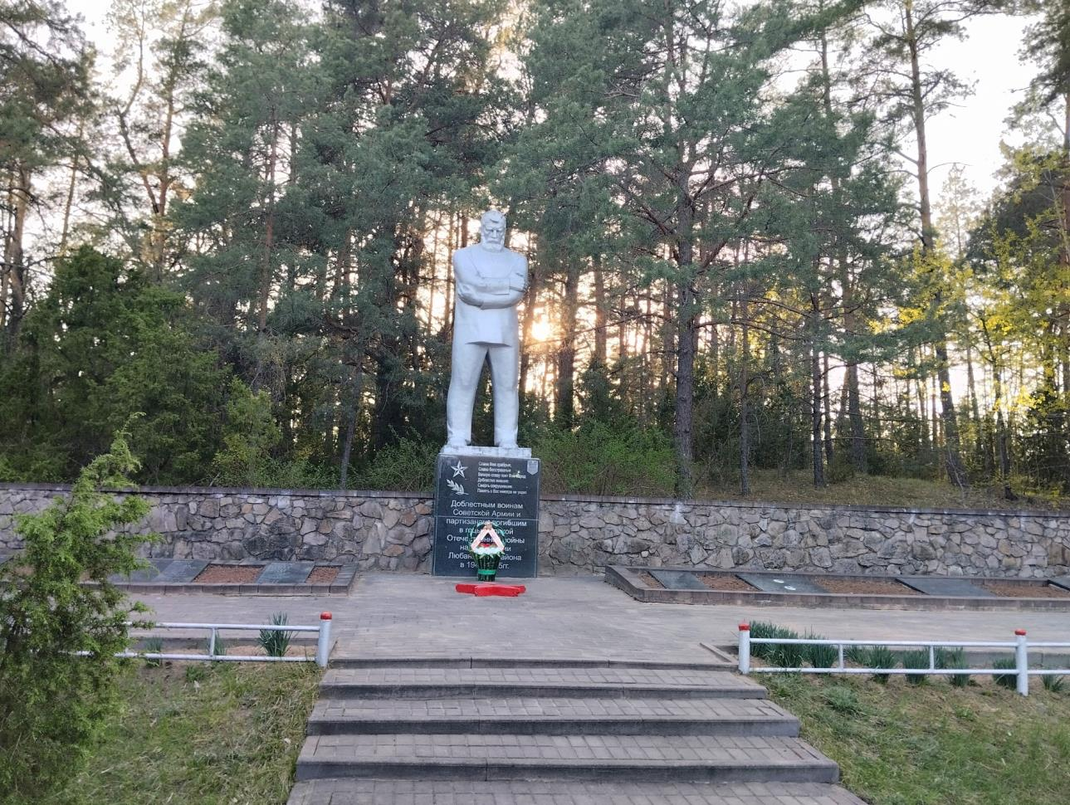
Мемориальный комплекс «Остров Зыслов», Малогородятичский сельский совет, д.Старосек

Slide 26
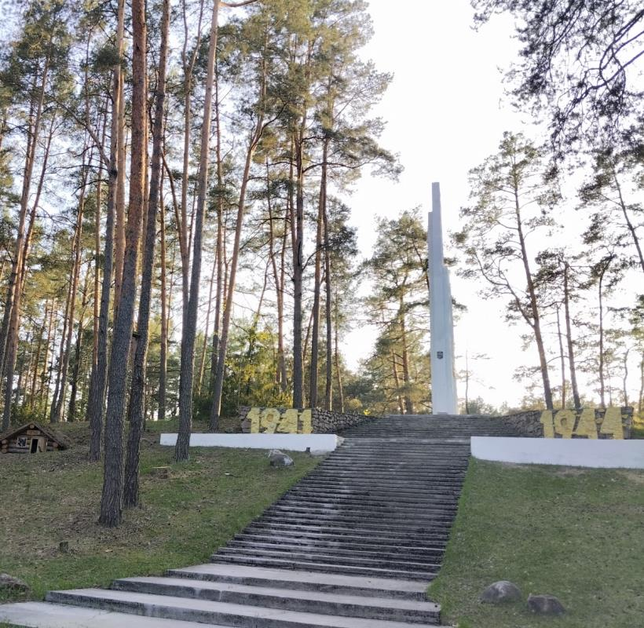
Мемориальный комплекс «Остров Зыслов», историко-культурная ценность (шифр 613Д000292), Обелиск в честь членов подпольного Минского обкома КП(б)Б, Любанского райкома КП(б)Б и ЛКСМБ, штаба партизанского отряда Минской области и партизанской бригады № 25 имени П.К.Пономаренко, Малогородятичский сельский совет, д.Старосек
Обелиск из трёх вертикальных плоскостей с надписями-посвящениями, от подножия ведёт маршевая лестница. На одном из уровней лестницы по обе стороны расположены бордюрные вертикальные плиты с нанесением годов 1941 и 1944
Памятник выполнен из бетона.
Высота обелиска 14 м
Установлен в 1969 г.
Закрепленные организации по уходу: Любанский лесхоз (Малогородятичское лесничество), Сосновский сельисполком, ГУО «Загальская средняя школа Любанского района»

Slide 27
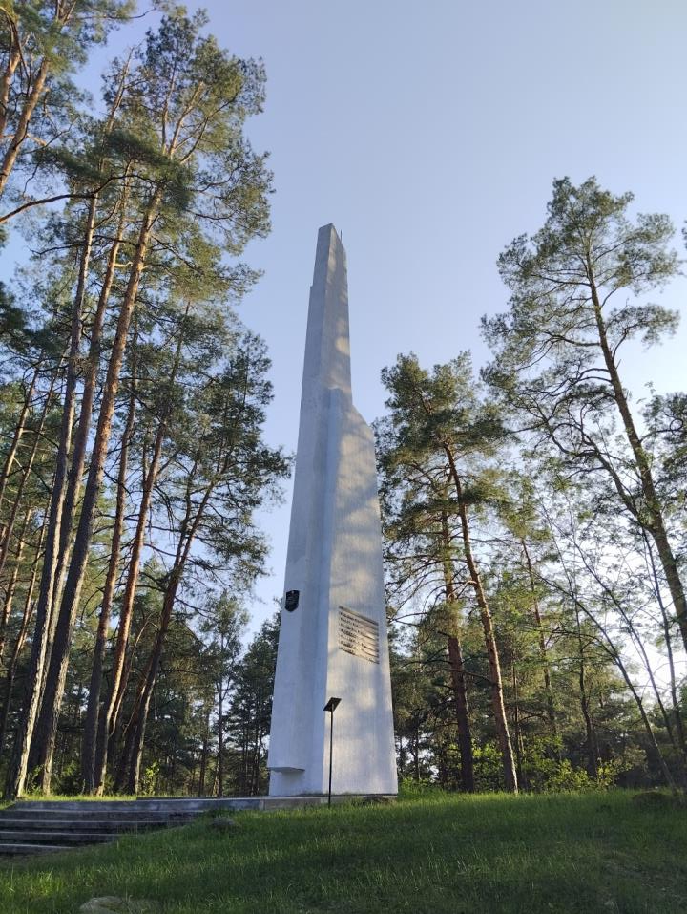
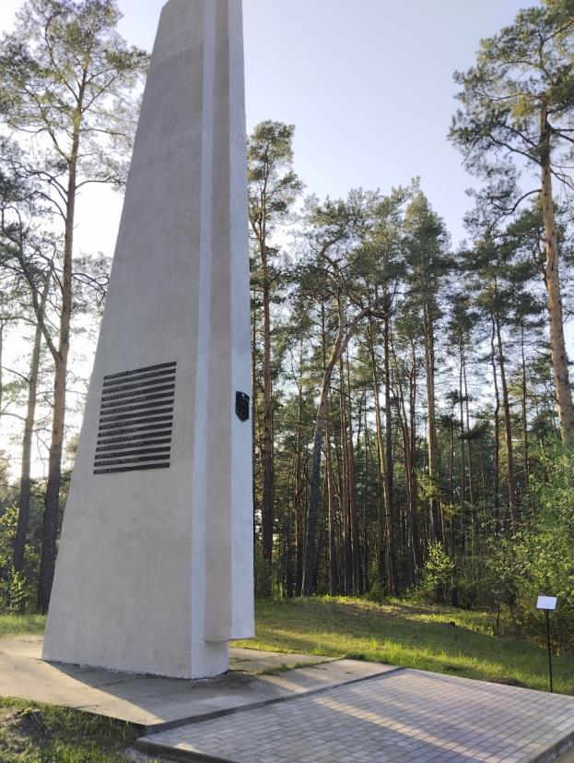
Мемориальный комплекс «Остров Зыслов», Малогородятичский сельский совет, д.Старосек

Slide 28
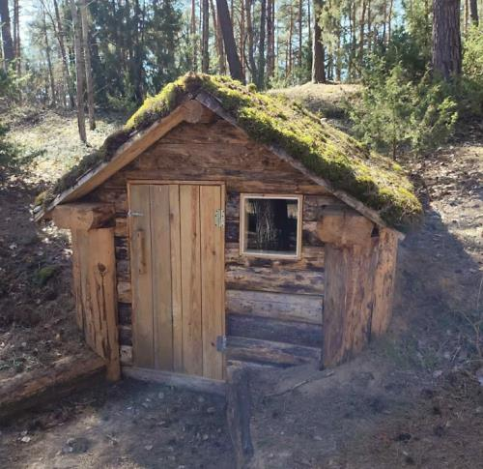
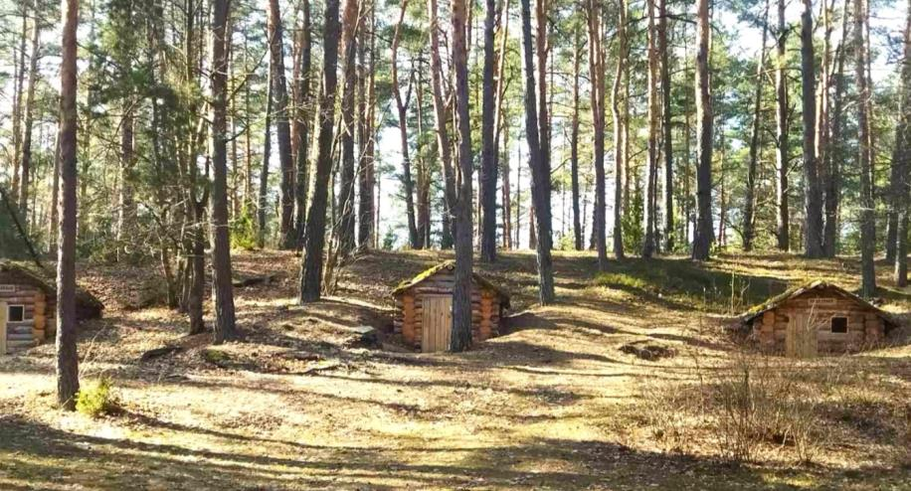
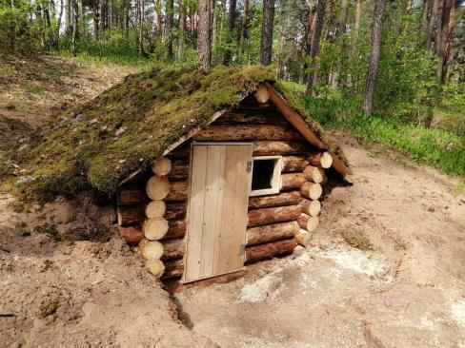
Мемориальный комплекс «Остров Зыслов», историко-культурная ценность (шифр 613Д000292), партизанские землянки, Малогородятичский сельский совет, д.Старосек
Партизанские землянки в количестве 6 штук
Выполнены из деревянных бревен.
Установлены в 1969 г. (ремонт в 2009, в 2024 году)
Закрепленные организации по уходу: Любанский лесхоз (Малогородятичское лесничество)

Slide 29
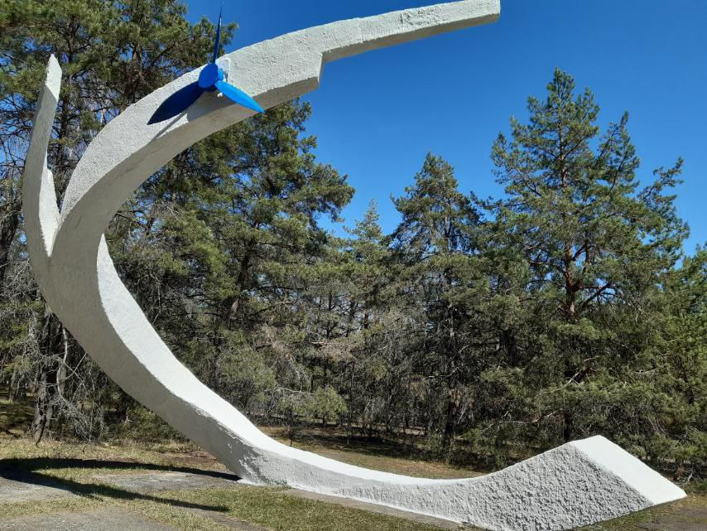
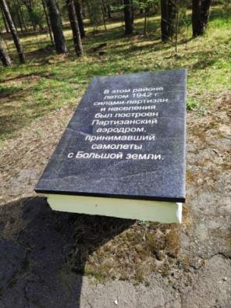
Мемориальный комплекс «Остров Зыслов», историко-культурная ценность (шифр 613Д000292), Памятный знак в виде витка спирали на месте бывшего аэродрома, Малогородятичский сельский совет, д.Старосек
Памятный знак в виде спирали, на верхнем витке которой укреплён винт самолёта. Рядом расположен постамент с памятной плитой, на которой нанесен текст
Памятник выполнен из бетона, плита – из гранита.
Высота памятного знака 5 м
Установлен в 1969 г. (ремонт в 2009, в 2022 году)
Закрепленные организации по уходу: СУ «Загальский» ОАО «МАПИД», Малогородятичский сельисполком

Slide 30
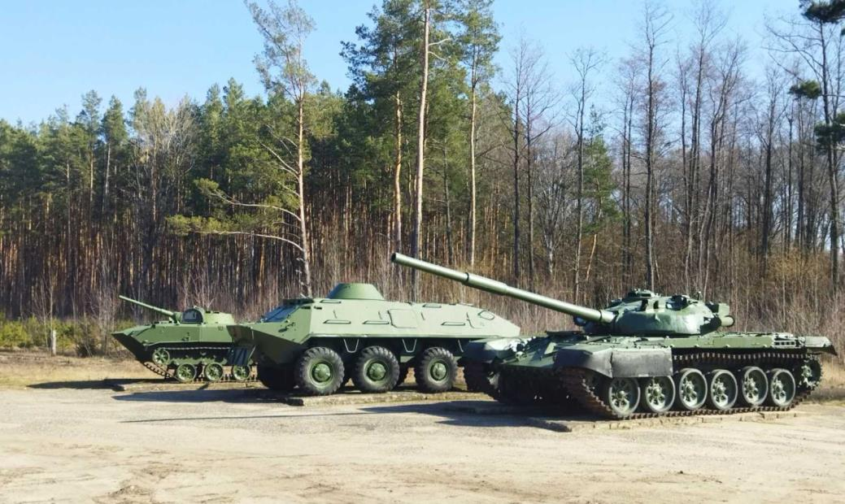
Мемориальный комплекс «Остров Зыслов», образцы военной техники, расположенные на въезде, Малогородятичский сельский совет, д.Старосек
Закрепленные организации по уходу: РУП «Любанское ЖКХ», Любанский РОЧС

Slide 31
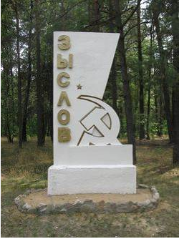
Стела въездной знак «Зыслов»,
Малогородятичский сельский совет, д.Старосек
Стела в виде плиты с рельефным изображением и буквами. Выполнена из бетона. Ширина у основания 1,5 м, высота 2,6 м. Установлена в 1969 г.
Закрепленные организации по уходу: Любанский лесхоз (Малогородятичское лесничество)

Slide 32
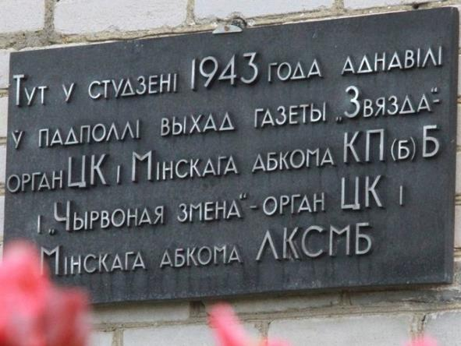
Мемориальная доска в память о выпуске подпольных газет «Звязда», «Чырвоная Змена» в январе 1943 года,
пос. Дворец, ул. Новая, 9
Мемориальная доска в память о выпуске в 1943 году подпольных газет «Звязда», «Чырвоная змена». Доска установлена на стене частного дома.
Размеры 0,45 х 0,8 м.
Выполнена из металла.
Установлена в 1975 г.
Закрепленные организации по уходу: Малогородятичский сельисполком

Slide 33
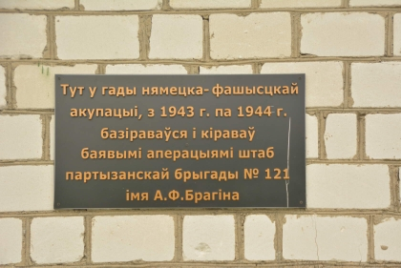
Мемориальная доска в память о базировании штаба партизанской бригады № 121 имени А.Ф.Брагина,
пос. Дворец, ул. Новая
Мемориальная доска в память о базировании штаба партизанской бригады №121 имени Брагина. Доска установлена на стене дома.
Размеры 0,45 х 0,8 м.
Выполнена из пластика.
Установлена в 1975 г.
Закрепленные организации по уходу: Малогородятичский сельисполком

Slide 34
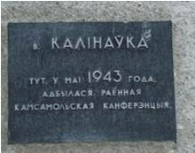
Мемориальная доска в память о проведении в мае 1943 года районной комсомольской конференции,
дер.Паличин, ул.Комсомольская, 1Б
Доска выполнена из металла.
Размеры 0,3*0,4 м
Установлена в 1976 г.
Закрепленные организации по уходу: Малогородятичский сельисполком, ГУО «Паличинская базовая школа Любанского района»

Slide 35
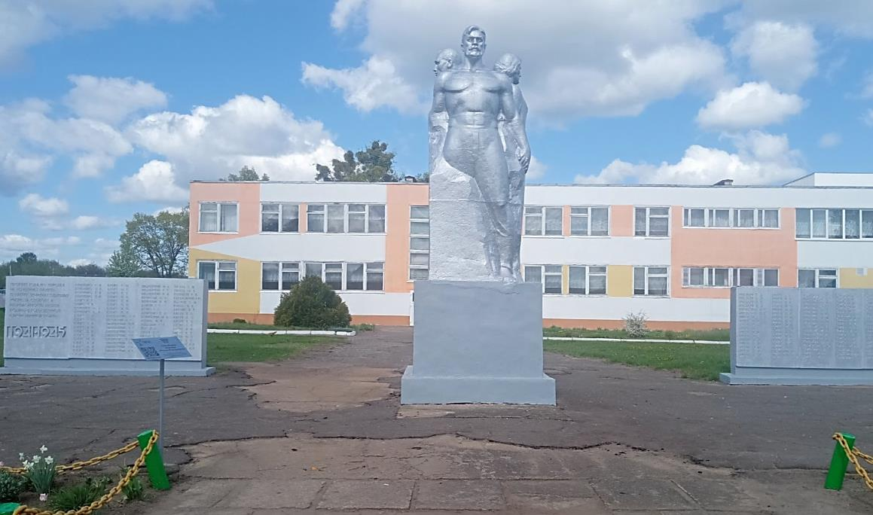
Памятник погибшим землякам в годы Великой Отечественной войны,
аг. Малые Городятичи, ул. Первомайская, 34
Памятник представляет комплекс из скульптурной композиций «Непокоренные» и двух вертикальных плит по обе стороны. Ростовые фигуры воина, партизана и женщины установлены на постамент. На плиты нанесены фамилии погибших земляков
Памятник выполнен из бетона.
Размер скульптуры 5,3 х 2,15 м
Установлен в 1968 г.
Охранная зона – 19 х 23 м
Закрепленные организации по уходу: ОАО «Городятичи-Агро», ГУО «Малогородятичская средняя школа Любанского района»

Slide 36
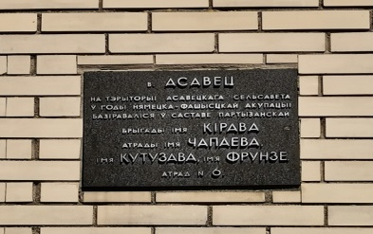
Мемориальная доска в память о партизанских отрядах, действующих на территории Осовецкого сельсовета в годы немецко-фашистской оккупации,
аг. Осовец, ул. Советская, 44
Мемориальная доска в память о партизанских отрядах, действующих на территории Осовецкого сельсовета в годы немецко-фашистской оккупации. Доска установлена на административном здании.
Размеры 0,5 х 0,8 м.
Выполнена из металла.
Установлена в 1975 г.
Закрепленные организации по уходу: Осовецкий сельисполком

Slide 37
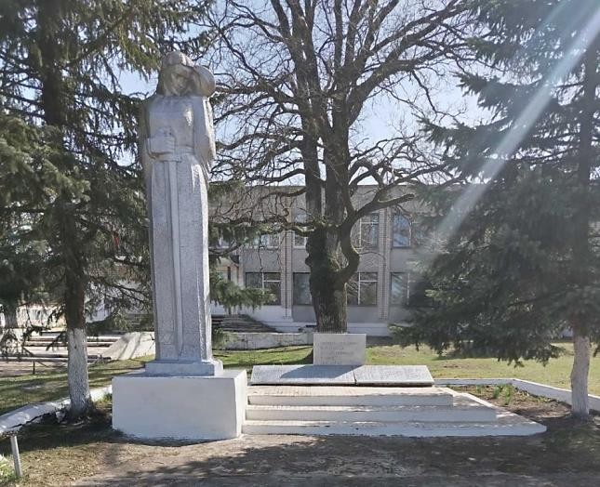
Памятник погибшим землякам в годы Великой Отечественной войны,
д. Паличин
Памятник представлен скульптурой ростовой фигуры женщины, обхватившей правой рукой рукоять меча, опущенного лезвием вниз. Установлен на постамент.
У подножия расположены плиты. На плиты нанесены фамилии погибших земляков
Памятник выполнен из бетона.
Высота скульптуры 3,8 м
Установлен в 1968 г.
Охранная зона – 10 х 10 м
Закрепленные организации по уходу: ОАО «Городятичи-Агро», ГУО «Паличинская средняя школа Любанского района»

Slide 38
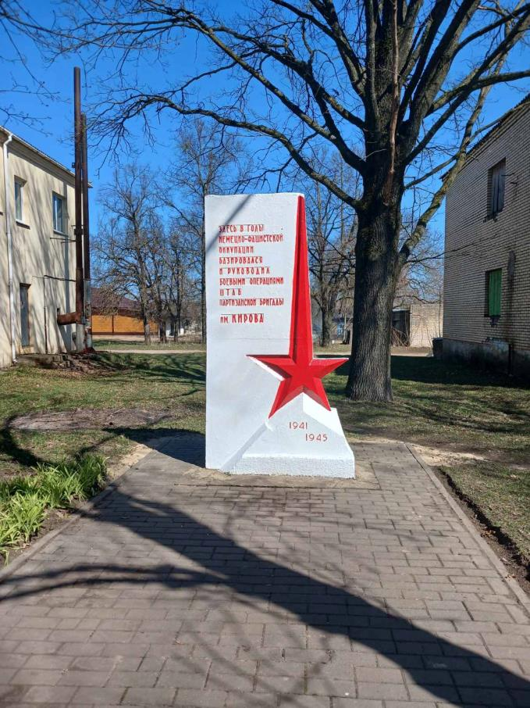
Мемориальный знак в честь партизанской бригады № 100 имени Кирова,
аг. Осовец, ул. Советская, 44
Памятный знак представляет собой стелу с изображением звезды, нанесен текст. Выполнен из бетона, окрашен
Охранная зона – 3 х 6 м.
Размеры 1,5 х 2,8 м.
Установлен в 1965 г.
Закрепленные организации по уходу: ОАО «Осовец-агро», Осовецкий сельисполком, ГУО «Осовецкая средняя школа Любанского района»

Slide 39
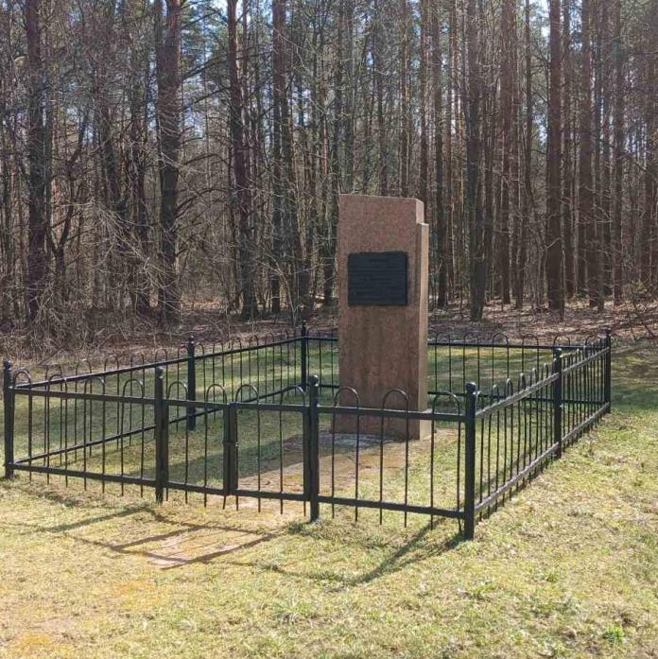
Мемориальный знак в честь партизанской бригады № 64 имени Чкалова,
д. Переспа
Памятный знак представляет собой стелу, на которой закреплена плита с нанесенным текстом. Выполнен из мраморной крошки,
Охранная зона – 5 х 8 м
Высота 1,8 м.
Установлен в 1965 г.
Закрепленные организации по уходу: ОАО «Осовец-агро», Осовецкий сельисполком, ГУО «Яминская средняя школа имени Героя Советского Союза З.Г.Лыщени»

Slide 40
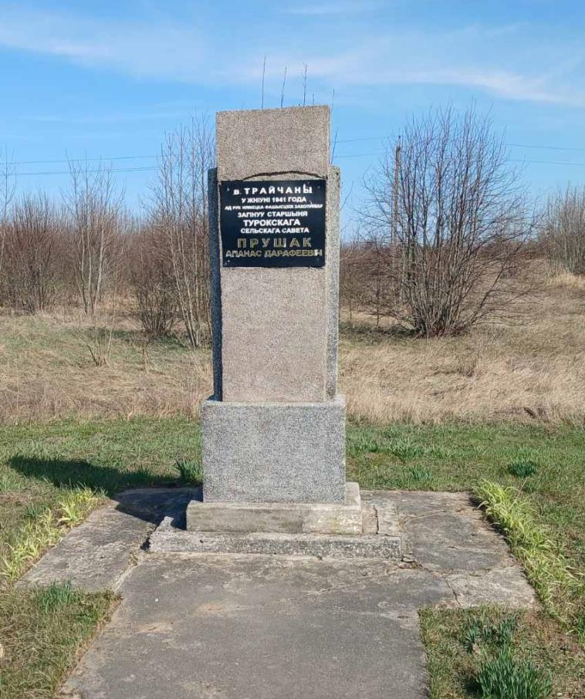
Мемориальный знак на месте казни А.Д.Прушака,
д. Тройчаны
Памятный знак представляет собой обелиск, на котором закреплена доска с нанесенным текстом. Выполнен из бетона
Охранная зона – 4 х 8 м
Высота 1,8 м.
Установлен в 1975 г.
Закрепленные организации по уходу: ОАО «Осовец-агро», Осовецкий сельисполком

Slide 41
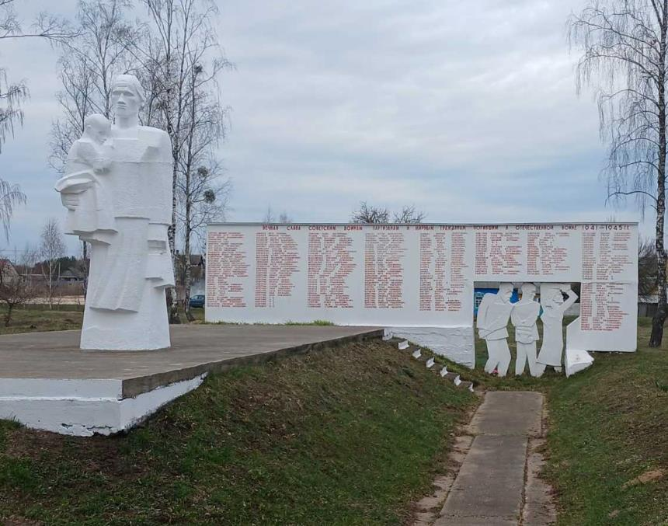
Памятник погибшим землякам в годы Великой Отечественной войны,
аг. Осовец, ул. Советская
Памятник представляет комплекс из скульптурной композиций «Женщина с ребёнком», плиты, на которую нанесены фамилии погибших земляков. В правом углу плиты имеется барельефное изображение группы воинов
Памятник выполнен из бетона.
Высота скульптуры 2,8 м
Установлен в 1970 г.
Охранная зона – 18 х 23 м
Закрепленные организации по уходу: ОАО «Осовец-агро», Осовецкий сельисполком, ГУО «Осовецкая средняя школа Любанского района»

Slide 42
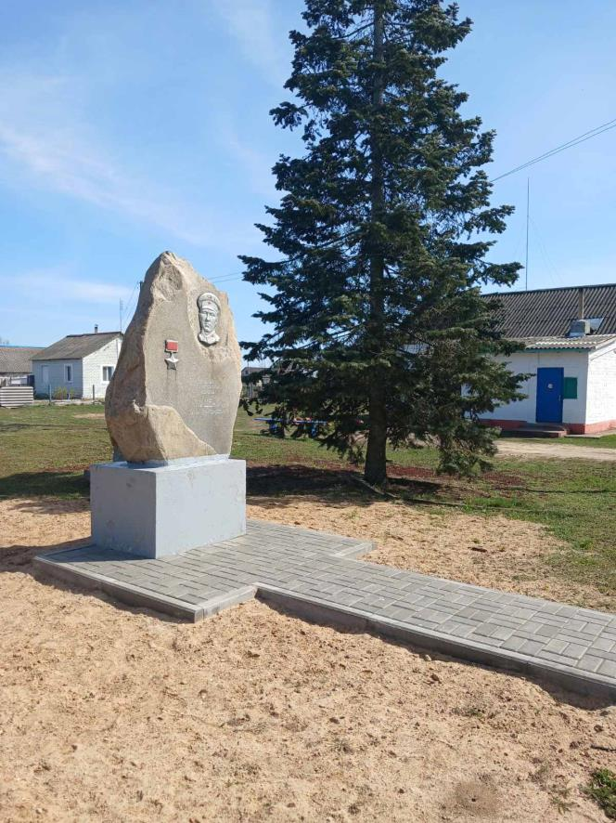
Памятник в честь Героя Советского Союза З.Г.Лыщени,
дер. Пласток, ул. Центральная
Памятник представляет собой стелу с неровной лицевой поверхностью, на которой барельефный поплечный портрет З.Г.Лыщени и медали «Золотая Звезда». Установлен на постаменте.
Памятник выполнен из гранита
Высота скульптуры 2,1 м
Установлен в 1967 г.
Охранная зона – 18 х 23 м
Закрепленные организации по уходу: ОАО «Осовец-агро», Осовецкий сельисполком, ГУО «Яминская средняя школа имени Героя Советского Союза З.Г.Лыщени»

Slide 43
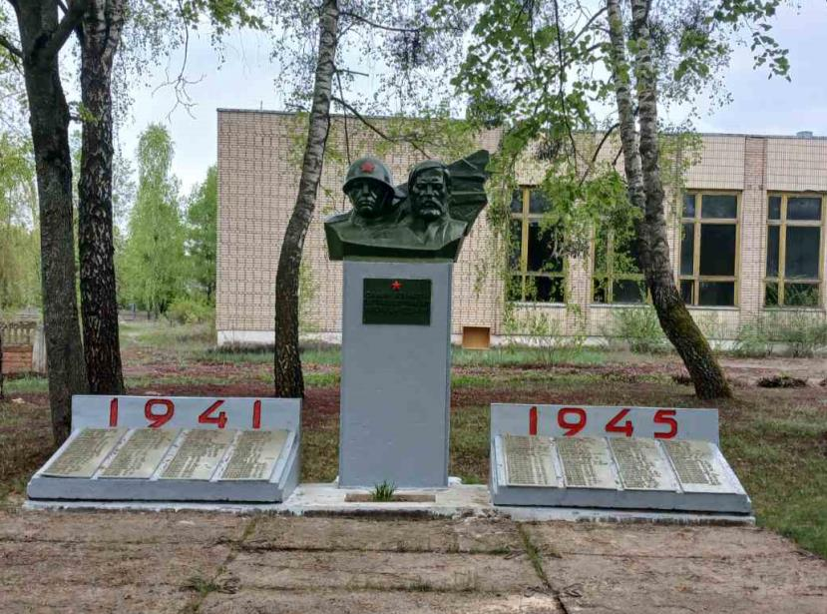
Памятник погибшим землякам в годы Великой Отечественной войны,
д.Пласток, ул. Центральная
Памятник состоит из скульптурной группы «Воин и партизан», чьи поплечные фигуры установлены на постамент. По обе стороны - плиты с фамилиями погибших.
Памятник выполнен из бетона.
Высота скульптуры 2,3 м
Установлен в 1977 г.
Охранная зона –6 х 5 м
Закрепленные организации по уходу: ОАО «Осовец-агро», Осовецкий сельисполком

Slide 44
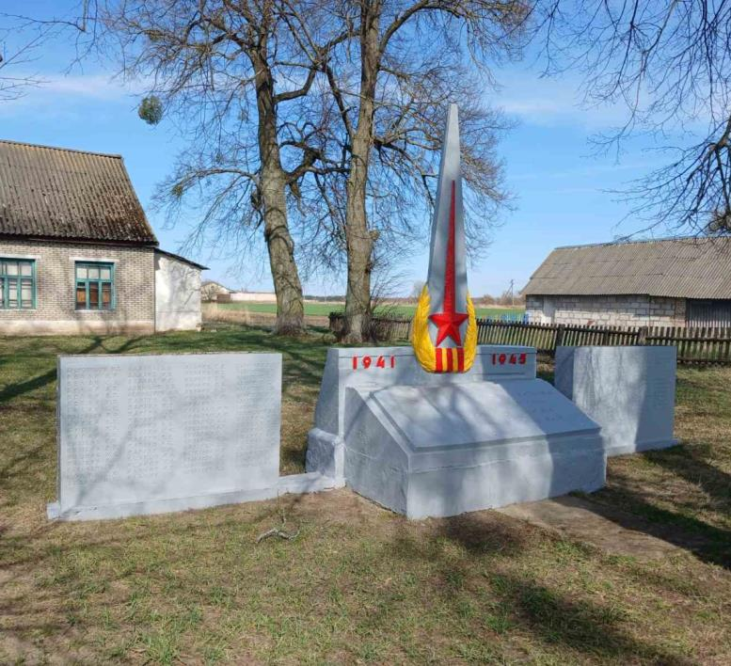
Памятник погибшим землякам в годы Великой Отечественной войны,
д.Яминск, ул. ул. Беляева
Памятник состоит из стелы с надписью-посвящением, увенчан барельефом в виде остроконечной звезды, по обе стороны - плиты с фамилиями погибших.
Памятник выполнен из бетона.
Высота памятника 5 м
Установлен в 1967 г.
Охранная зона – 8 х 4 м
Закрепленные организации по уходу: ОАО «Осовец-агро», Осовецкий сельисполком, ГУО «Яминская средняя школа имени Героя Советского Союза З.Г.Лыщени»

Slide 45
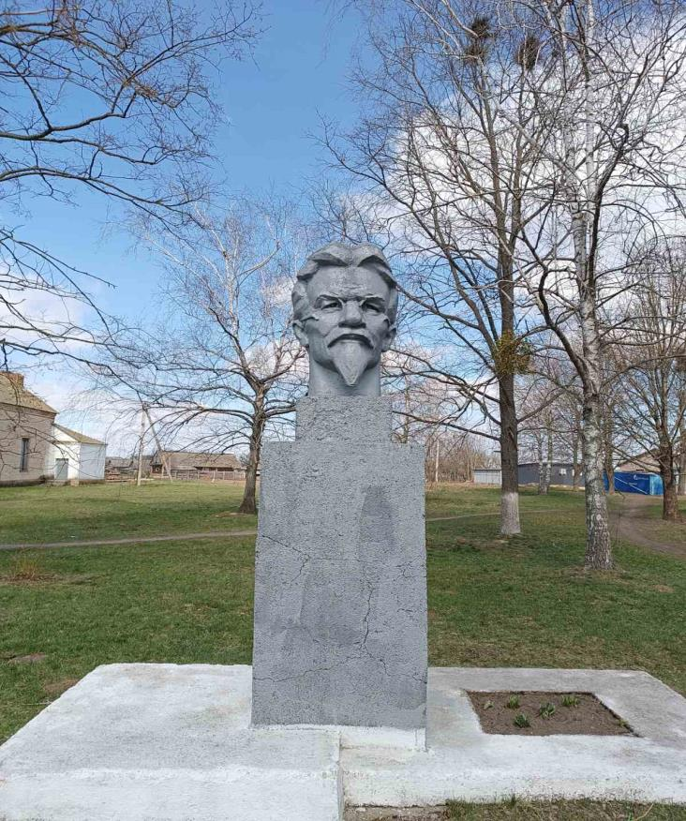
Бюст М.И.Калинина,
д.Обчин, ул.Центральная
Памятник представляет поплечный скульптурный портрет, установленный на постамент.
Памятник выполнен из бетона.
Высота памятника 1,6 м
Установлен в 1977 г.
Охранная зона – 2 х 2 м
Закрепленные организации по уходу: ОАО «Заболотский», Реченский сельисполком, Обчинский Дом народного творчества

Slide 46

Памятник землякам, погибшим в годы Великой Отечественной войны ,
д.Отрадное, ул.Маяковского
Памятник представляет скульптурную композицию «Воин с убитым на руках», у подножия холма расположены вертикальные плиты с фамилиями погибших .
Памятник выполнен из бетона.
Высота памятника 3,3 м
Установлен в 1967 г.
Охранная зона – 42 х 20 м
Закрепленные организации по уходу: ОАО «Речень», ГУО «Отрадновская средняя школа Любанского района»

Slide 47

Памятник землякам, погибшим в годы Великой Отечественной войны ,
д.Закальное, ул.Первомайская
Памятник представляет стену с именами погибших и рельефным изображением двух воинов.
Памятник выполнен из бетона.
Размер памятника 3 х 8 м
Установлен в 1969 г.
Охранная зона – 15 х 20 м
Закрепленные организации по уходу: 4-ое рудоуправление ОАО «Беларуськалий», ОАО «Речень», Реченский сельисполком

Slide 48

Мемориальная доска в память о базировании на территории партизанских отрядов,
д.Ляховка, ул.Ленина
Мемориальная доска в память о базировании на территории Ляховского сельсовета партизанских отрядов, действующих в годы немецко-фашистской оккупации.
Памятная табличка установлена на камне-валуне, выполнена из металла
Размер 0,7*0,9 м
Закрепленные организации по уходу: Реченский сельисполком

Slide 49

Памятник землякам, погибшим в годы Великой Отечественной войны ,
д.Ляховка, ул.Ленина
Памятник представляет вертикальную плиту с рельефным изображением воина, по обе стороны расположены плиты с нанесенными фамилиями погибших.
Памятник выполнен из бетона.
Размер памятника 7 х 3,2 м
Установлен в 1972 г.
Охранная зона – 13 х 15 м
Закрепленные организации по уходу: ОАО «Заболотский», Реченский сельисполком

Slide 50

Памятник землякам, погибшим в годы Великой Отечественной войны,
д. Обчин, ул. Центральная
Памятник представляет поясную скульптуру воина с автоматом , на стене из камня расположены три доски с фамилиями погибших.
Памятник выполнен из бетона, доски – из пластика
Высота памятника 3,6 м
Установлен в 1974 г.
Охранная зона – 11 х 10 м
Закрепленные организации по уходу: ОАО «Заболотский», Реченский сельисполком, ГУО «Обчинская базовая школа Любанского района»

Slide 51

Памятник землякам, погибшим в годы Великой Отечественной войны,
аг. Речень, ул. Молодежная
Памятник представляет комплекс из скульптурной композиции «Воин и партизан», ростовые фигуры установлены на постамент. Слева расположена стена с фамилиями погибших.
Памятник выполнен из бетона.
Высота памятника 3,8 м
Установлен в 1969 г.
Охранная зона – 23 х 12 м
Закрепленные организации по уходу: ОАО «Речень», Реченский сельисполком, ГУО «Реченская средняя школа Любанского района»

Slide 52

Памятный знак на месте сожжения жителей деревни Федоровка 23 февраля 1944 г.,
д. Федоровка, ул. Партизанская
Памятный знак представлен камнем-валуном, на котором закреплена памятная доска
Табличка выполнена из мраморной крошки
Размер 0,4 х 0,7 м
Закрепленные организации по уходу: Реченский сельисполком

Slide 53

Мемориальный знак в честь
258-ой партизанской бригады имени Куйбышева,
д. Озерное, ул. Солнечная
Памятник в виде стелы с изображением остроконечной звезды, нанесен текст
Памятник выполнен из бетона, окрашен
Высота памятника 2,8 м
Установлен в 1967 г.
Охранная зона – 2 х 2 м
Закрепленные организации по уходу: ОАО «Имени К.И.Шаплыко», Сорочский сельисполком, ГУО «Редковичская средняя школа Любанского района»

Slide 54

Памятник землякам, погибшим в годы Великой Отечественной войны,
д. Редковичи, ул. Советская
Памятник представляет комплекс из скульптурной композиции «Женщина и воин», ростовые фигуры установлены на постамент. В правой части стены постамента нанесены фамилии погибших.
Памятник выполнен из бетона.
Высота памятника 6 м
Установлен в 1967 г.
Охранная зона – 3 х 6 м
Закрепленные организации по уходу: ОАО «Имени К.И.Шаплыко», Сорочский сельисполком, ГУО «Редковичская средняя школа Любанского района»

Slide 55

Памятник землякам, погибшим в годы Великой Отечественной войны,
и Героям Социалистического труда,
аг.Сорочи, ул. Советская
Памятник представляет комплекс, состоящий из стелы в форме полукруга, установленной на пяти ромбовидных бетонных плитах, на каждой из которых начертан год Великой Отечественной войны, внутри стрелы нанесены фамилии погибших. Слева от стелы – обелиск высотой 30 м.
Памятник выполнен из бетона.
Установлен в 1987 г. (ремонт в 2004, 2023 году)
Охранная зона – 45 х 40 м
Закрепленные организации по уходу: ОАО «Имени К.И.Шаплыко», Сорочский сельисполком, ГУО «Сорочская средняя школа Любанского района», Сорочский сельский Дом культуры

Slide 56

Памятник землякам, погибшим в годы Великой Отечественной войны и Героям Социалистического труда, аг.Сорочи

Slide 57

Памятник землякам, погибшим в годы Великой Отечественной войны,
аг.Старые Юрковичи, ул. Центральная
Памятник представляет комплекс, состоящий скульптурных изображений партизана и воина, установленных на постамент., справа от стелы – вертикальная плита с нанесенными фамилиями погибших
Памятник выполнен из бетона.
Установлен в 1968 г. Охранная зона – 14 х 25 м
Закрепленные организации по уходу: ОАО «Имени К.И.Шаплыко», Сорочский сельисполком, ГУО «Староюрковичская средняя школа Любанского района», Староюрковичский сельский клуб-библиотека

Slide 58

Памятный знак на месте сожжения жителей деревни Саволуцк в феврале 1944 г.,
д.Озерное, лесной массив
Памятный знак представлен камнем-валуном, на котором закреплена памятная доска
Табличка выполнена из металла.
Размер 0,7 х 0,9 м
Закрепленные организации по уходу: Любанский лесхоз, Сорочский сельисполком, ГУО «Редковичская средняя школа Любанского района»

Slide 59

Мемориальная доска в память о Загальском сельском Совете депутатов трудящихся и начальной школе, действовавших в годы немецко-фашистской оккупации,
д.Загалье, ул. Школьная, 1Б
Мемориальная доска в память о Загальском сельском Совете депутатов трудящихся и начальной школе, действовавших в годы немецко-фашистской оккупации.
Размеры 0,5 х 0,8 м.
Выполнена из металла.
Установлена в 1969 г.
Закрепленные организации по уходу: СУ «Загальский» ОАО «МАПИД», Сосновский сельисполком

Slide 60

Памятник в честь партизан, принимавших участие в борьбе против немецко-фашистских захватчиков в годы Великой Отечественной войны,
д. Старосек, автодорога Н-8876
Скульптура «Партизан в дозоре» установлена на постамент, высота - 8 м.
Памятник выполнен из бетона.
Установлен в 1969 г.
Охранная зона – 8 х 8 м
Закрепленные организации по уходу: Любанский лесхоз (Малогородятичское лесничество), Сосновский сельисполком

Slide 61

Памятник землякам, погибшим в годы Великой Отечественной войны,
д. Загалье, ул. Школьная
Памятник представляет собой скульптурную композицию «Женщина с детьми». Скульптура установлена па постамент. Расположена вертикальная плита с фамилиями погибших.
Памятник выполнен из бетона.
Установлен в 1976 г.
Охранная зона – 6 х 9 м
Закрепленные организации по уходу: СУ «Загальский» ОАО «МАПИД», Сосновский сельисполком, ГУО «Загальская средняя школа Любанского района»

Slide 62

Памятник землякам, погибшим в годы Великой Отечественной войны,
д. Сосны 2, ул. Первомайская
Памятник представляет собой скульптурную композицию «Воин и партизан». Скульптура установлена па постамент.
Памятник выполнен из бетона.
Размеры постамента 2,5 х 1,8 х 2 м.
Высота памятника 4 м
Установлен в 1970 г.
Охранная зона – 9 х 11 м
Закрепленные организации по уходу: ОАО «Городятичи-Агро», Сосновский сельисполком, ГУО «Сосновская средняя школа № 2 Любанского района», Сосновский сельский Дом культуры

Slide 63

Памятник землякам, погибшим в годы Великой Отечественной войны,
аг.Таль, ул. Советская
Памятник представляет стелу с надписями-посвящениями и вертикальную стену, на которой нанесены фамилии погибших.
Памятник выполнен из бетона.
Высота памятника 10 м
Установлен в 1982 г.
Охранная зона – 10 х 21 м
Закрепленные организации по уходу: КСУП «Талица-агро», Тальский сельисполком, ГУО «Тальская средняя школа Любанского района имени И.А.Муравейко»

Slide 64

Памятник землякам, погибшим в годы Великой Отечественной войны,
г.п.Уречье, ул. Куйбышева
Памятник представляет группу из скульптурной композиции фигуры воина, установленной на постамент, обелиска и плиты с нанесенными фамилиями погибших.
Памятник выполнен из бетона, окрашен
Установлен в 1969 г.
Охранная зона – 33 х 23 м
Закрепленные организации по уходу: ДПУП «Уречский механический завод», ОАО «Уречский», Уречский сельисполком, ГУО «Уречская средняя школа № 1 Любанского района»

Slide 65

Памятник землякам, погибшим в годы Великой Отечественной войны,
д.Доросино
Памятник представлен скульптурой «Воин и девочка», у подножия размещаются плиты с нанесенными фамилиями погибших
Памятник выполнен из бетона, окрашен
Установлен в 1967 г.
Охранная зона –10 х 8 м
Закрепленные организации по уходу: филиал КУП «Минскоблдорстрой»-«МРСУ», Уречский сельисполком, Доросинский сельский Дом культуры

Slide 66

Памятник землякам, погибшим в годы Великой Отечественной войны,
д.Замошье
Памятник из стелы и трех плит с надписями-посвящениями и с нанесенными фамилиями погибших
Памятник выполнен из бетона, окрашен
Размеры - 2,5 х 5 х 3,5 м
Установлен в 1967 г.
Охранная зона –6 х 4 м
Закрепленные организации по уходу: ОАО «Уречский», Уречский сельисполком

Slide 67

Памятник землякам, погибшим в годы Великой Отечественной войны,
д.Заболоть
Памятник представлен стелой с надписями-посвящениями и фамилиями погибших, в правой и левой части расположены фигуры с надписями “1941” и “1945”. Памятник выполнен из бетона, окрашен
Высота стелы 6 м
Установлен в 1981 г.
Охранная зона – 16 х 24 м
Закрепленные организации по уходу: ОАО «Заболотский», Юшковичский сельисполком, ГУО «Заболотская средняя школа Любанского района»

Slide 68

Памятник землякам, погибшим в годы Великой Отечественной войны,
д.Смольгово
Памятник в виде вертикальной плиты с барельефными изображениями трёх воинов. По обе стороны от плиты расположены плиты с фамилиями погибших.
Размеры 3,9 х 1,7 м
Памятник выполнен из бетона, окрашен
Установлен в 1967 г.
Охранная зона – 12 х 10 м
Закрепленные организации по уходу: участок филиала №3 «Минский КСИ» ОАО «Белорусский цементный завод», Юшковичский сельисполком

